Slide 1

Negociaciones agrícolas en la OMC: ¿qué está en juego en la Conferencia Ministerial de Buenos Aires?

Slide 2

1. CONTEXTO INTERNACIONAL
MAYORES EXIGENCIAS DE LOS CONSUMIDORES
ESCASEZ DE RECURSOS NATURALES
FUERTES PÉRDIDAS Y DESPERDICIOS
AUMENTO DE LA PRODUCTIVIDAD PARA SATISFACER DEMANDA
AUMENTO DE LA DEMANDA DE ALIMENTOS

Slide 3
1. CONTEXTO INTERNACIONAL
AGRAVANTES ADICIONALES:
Medidas Proteccionistas
Avance de restricciones no arancelarias bajo la forma de medidas sanitarias y técnicas.
EE.UU.
Cuestionamiento al Sistema Multilateral de Comercio. Incertidumbre en Agricultura
Agricultura
Alta sensibilidad en el tema (tanto de los viejos como los nuevos subsidiadores).

Slide 4
2.- NEGOCIACIONES AGRICOLAS – LOS PILARES
Acuerdo sobre la Agricultura (AsA)
Acceso a los Mercados
Ayuda Interna
Competencia de las Exportaciones
Aranceles
Subvenciones sin límites:
Caja Verde
Caja Azul
Medidas de desarrollo (Art. 6.2)
Subvenciones a las Exportaciones
Créditos a la Exportación
Cuotas
Ayuda Alimentaria
Subvenciones sujeto a límites:
Caja Ámbar
De minimis
Salvaguardias
Empresas Comerciales del Estado

Slide 5
3.- TENDENCIAS EN AYUDA INTERNA
Medidas de Apoyo al Productor (PSE) y Apoyo Total (TSE). En Millones de USD
* Dado que falta el dato de 2015 para Rusia, se asumió similar a 2014.
Fuente: INAI en base a datos de OCDE (2016)

Slide 6
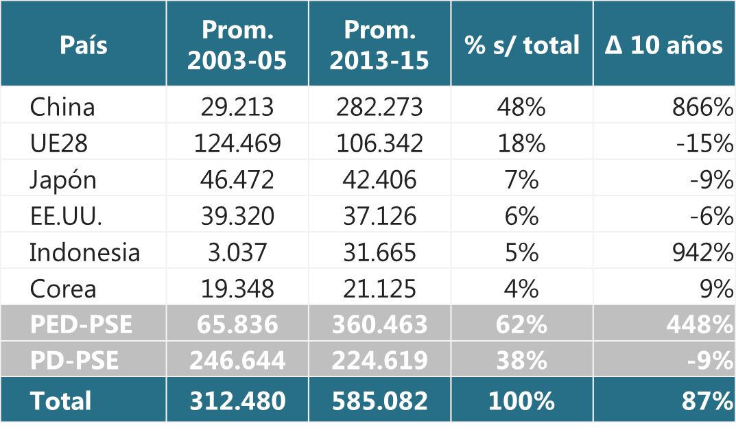
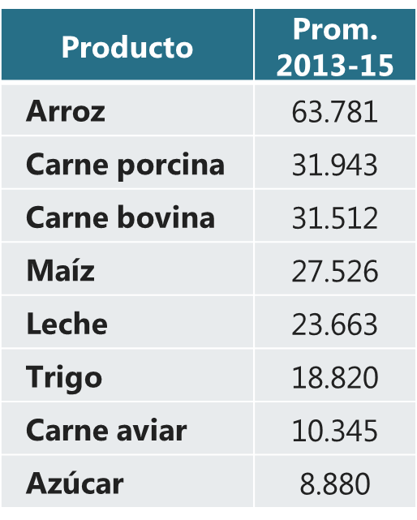
3.- TENDENCIAS EN AYUDA INTERNA
Estimado de Apoyo al Productor (PSE)
En millones de USD
Principales Países
Principales Productos
* Fuente: INAI en base a datos de OCDE (2016)

Slide 7
4.- PROCESO DE LA NEGOCIACIÓN
Etapa 1
Identificación de temas de interés.
Presentación de propuestas Varios documentos con distintos niveles de ambición.
Etapa 2
Priorización de temas y concentración de trabajos en temas más maduros.
Etapa 3
Negociación sobre la base de un texto.
Etapa 4
Proceso incremental: Adicionalmente a los resultados que se alcancen en diciembre, se deberá pensar en un Plan de Trabajo para después de la 11CM.

Slide 8
5.- AGENDA AGRÍCOLA ACTUAL
Ayuda Interna distorsiva.
Stocks Públicos.
Disciplinar ciertos Subsidios a la Pesca (ODS 14.6).
Existen diferencias sobre la composición y alcance de las
propuestas en cada una de estas disciplinas.
Consenso general Trabajar ciertos temas más maduros
Sin embargo

Slide 9
6.- PRINCIPALES ACTORES
Grupo Cairns
Demandantes históricos.
Impulsan la agenda
G33
Nuevos Subsidiadores
G10
Los más proteccionistas
EEUU
Incertidumbre. No prioriza Negociación.
UE
Dispuesto a negociar

Slide 10
7.- EXPECTATIVAS
Equilibrio: Ambición Posibilidades
Cualquier solución que se busque deberá ser “razonable”:
Considerar preocupaciones planteadas por todos los Miembros.
Formular nuevas disciplinas que corten el “agua” (espacio de política).
Reflejar flexibilidades existentes en el AsA para PED.

Slide 11


